Slide 1


Сергей Цымбаревич, советник-консультант Национального центра правовой информации Республики Беларусь
Корпоративный блог Национального центра правовой информации Республики Беларусь http://ncpi.gov.by.blog.tut.by/

Slide 2

О компании
Национальный центр правовой информации Республики Беларусь (НЦПИ):
Национальный реестр правовых актов (НРПА);
Официальное опубликование НПА;
Эталонный банк данных правовой информации;
Национальный правовой Интернет-портал Республики Беларусь (www.pravo.by) и другие интернет-ресурсы;
Распространение правовой информации;
Научно-практическая деятельность.

Slide 3
Цель, которую ставила перед собой компания,
выбирая работу с блогом.
Освоить новое направление
Создать площадку для публикации неформатных материалов (ответы на вопросы, обзоры, статьи и др.)
Использовать блог как прикладной инструмент к основным интернет-ресурсам
Привлечь внимание активных пользователей к основным интернет-ресурсам
Популяризация деятельности НЦПИ

Slide 4
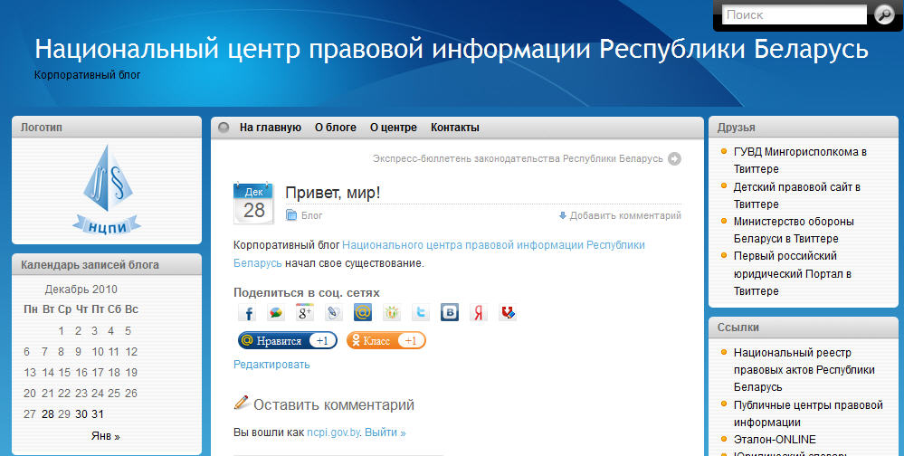
Почему именно этот инструмент?
Простота и удобство в освоении и использовании
Почти полное отсутствие затрат

Slide 5
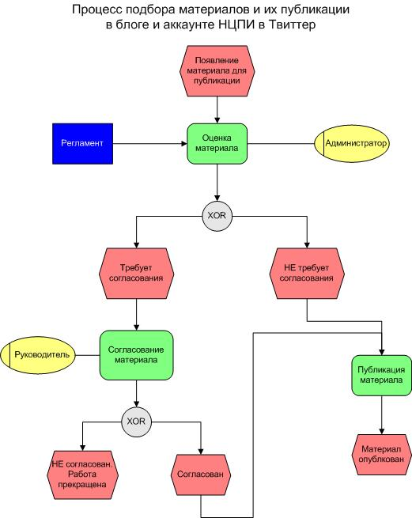
Механика работы с этим инструментом: как, сколько сотрудников задействовано, какие сложности были/есть.
Ответственный сотрудник – 1
Руководствуется Регламентом
Связь с другими ресурсами НЦПИ: баннеры, обзоры, дайджесты, краткие резюме со ссылками и т.д.
Основная сложность: найти/создать оригинальный контент

Slide 6
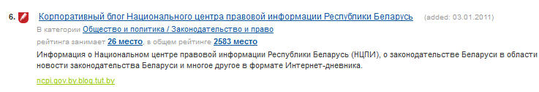
Эффективность работы данного инструмента.
Была ли достигнута цель?
Подписчиков – более 600;
Посетители – более 350/мес., около 20/день.
Рейтинги: 26 место в категории «Общество и политика. Законодательство и право» (АКАВИТА)

